Slide 1
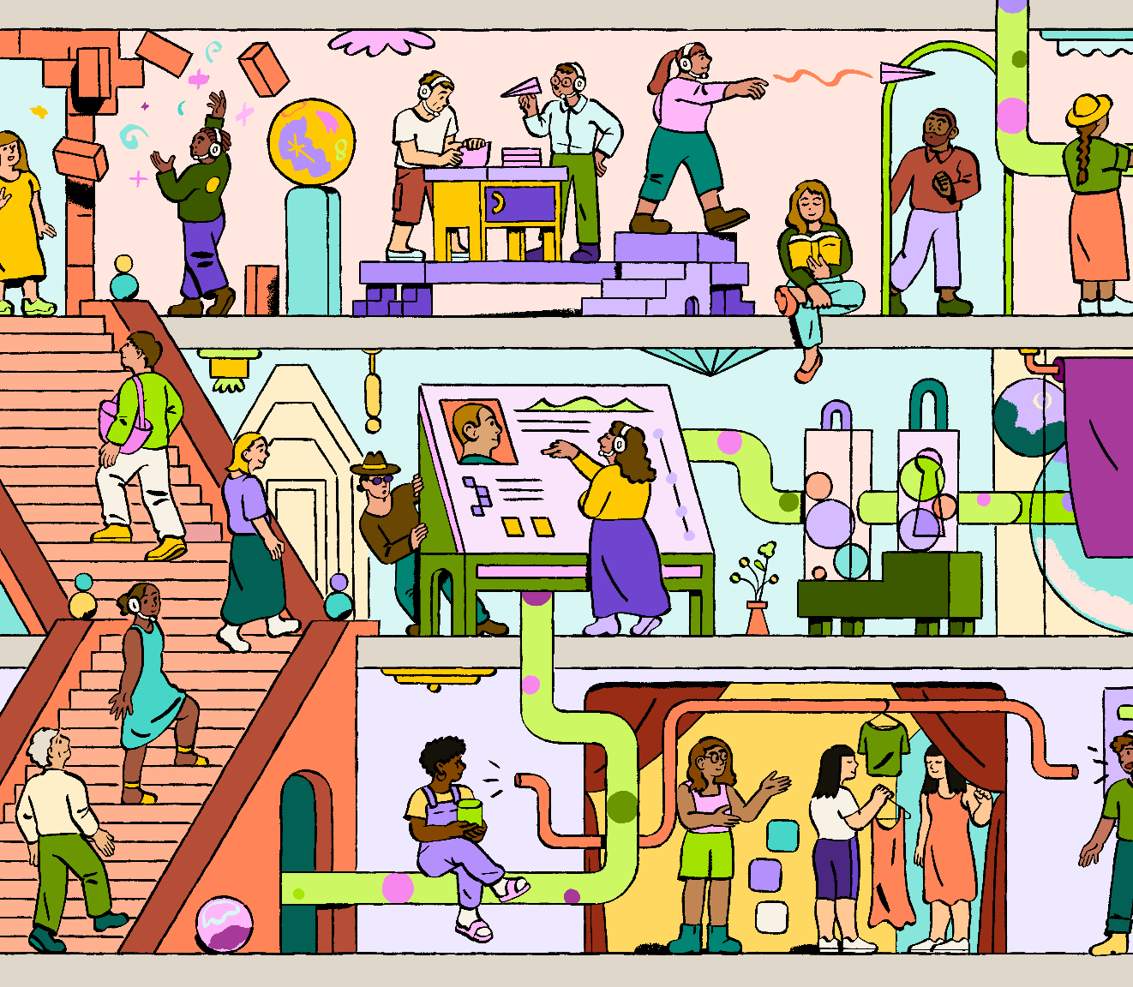
Libera el poder de la CX inteligente
Presentado por

Slide 2
70 % de los líderes de CX está repensando todo el recorrido del cliente debido a la tecnología emergente.
Nuestra sexta investigación anual sobre las tendencias de la CX reveló que el 2024 será un año de transformación masiva impulsada por los rápidos avances en la IA y las tecnologías emergentes. Los responsables de CX ya están tomando medidas para adelantarse a estos avances
Cómo realizamos la investigación: los datos de CX Trends 2024 provienen de dos fuentes, que incluyen una encuesta global a 2500 consumidores en 20 países y una segunda encuesta global a casi 4500 participantes empresariales.
64 % de los líderes de CX está aumentando sus inversiones en la evolución de sus chatbots.
59 % de los consumidores cree que la forma en que interactúa con una empresa cambiará por completo en dos años.
61 % de los líderes de CX está luchando por mantenerse al día con los requisitos legales y normativos.
80 % de los consumidores espera que los agentes los ayuden con el servicio, las ventas y el soporte durante las interacciones basadas en el chat.
Notes:
Antes de profundizar en las tendencias, quería destacar que este es nuestro sexto año haciendo esto. Y, para llegar a esta información, hemos participado en extensas discusiones globales, tanto dentro de Zendesk como con líderes de CX en todo el mundo. Nuestros datos proceden de dos encuestas exhaustivas realizadas en 20 países, que recogen las opiniones de miles de consumidores y líderes de empresas, y ofrecen una visión holística de la evolución del panorama.
El 2024 se perfila como un año crucial, marcado por una transformación significativa en el ámbito de la experiencia del cliente. Este cambio se ve impulsado por los rápidos avances en inteligencia artificial y otras tecnologías emergentes. A medida que evoluciona el panorama:
Un considerable 70 % de los líderes de CX está reevaluando todo el recorrido del cliente, y adaptándose a los matices de las tecnologías emergentes.
Es interesante observar que el 59 % de los consumidores prevé un cambio drástico en sus interacciones con las empresas en los próximos dos años.
Profundizando en las integraciones tecnológicas, encontramos que el 64 % de los líderes de CX está amplificando su inversión, particularmente en la evolución de sus funcionalidades de chatbot.
Por lo que respecta a la normativa, cumplirla se está convirtiendo en todo un reto, ya que el 61 % de los líderes de CX manifiesta tener dificultades para mantenerse al día con los requisitos legales y normativos en constante cambio.

Slide 3
Hemos identificado 10 tendencias fundamentales que configuran la nueva era de la CX inteligente y que todos los líderes de CX deben conocer
DIEZ TENDENCIAS QUE IMPULSARÁN EL FUTURO DE LA CX EN 2024
Los chatbots se convierten en agentes digitales
IA: Desconexión entre agentes y líderes
IA generativa = CX más humanizada
La transparencia de la IA se convierte en la norma
IA y experiencias inteligentes
Priorización de experiencias instantáneas
El futuro de Internet es inmersivo
Los líderes de CX son los nuevos impulsores de la privacidad de los datos
Datos y experiencias confiables
Experiencias inmersivas y de última generación
La voz y su función para la derivación a otras instancias
Estamos entrando en la era de la CX inteligente, impulsada por elementos transformadores que se entrecruzan como la llegada de la IA generativa, la mejora de las capacidades de datos y las nuevas tecnologías inmersivas.
Seguridad perfectamente integrada en la CX
Herramientas de gestión predictiva de los agentes
Notes:
En los últimos años, hemos sido testigos de cómo las capacidades en el ámbito de la experiencia del cliente no solo han mejorado, sino que se han vuelto cada vez más inteligentes. Cada año trajo su propia oleada de innovación, pero a medida que nos acercamos a 2024, el panorama está experimentando una profunda transformación, que señala el amanecer de la era de la CX inteligente.
Esta transformación no se limita a tecnologías o herramientas individuales que avanzan de forma aislada. Se trata de la convergencia armoniosa de varios elementos transformadores. Aunque la inteligencia artificial, con su enorme potencial, ha sido un motor importante, es solo una parte de la narrativa general. Estamos observando el auge de la IA generativa y de sofisticados modelos lingüísticos, que están revolucionando las formas de comunicación entre empresas y clientes. Paralelamente, las capacidades de datos mejoradas están pasando a un primer plano, y habilitan experiencias que no solo son más rápidas, sino también profundamente personalizadas, en consonancia con las necesidades y preferencias individuales de los clientes. Y, por si esto no fuera suficiente, las propias plataformas y medios a través de los cuales se ofrecen estas experiencias están evolucionando hacia interacciones más inmersivas, atractivas y dinámicas.
A partir de todo esto, hemos identificado 10 tendencias fundamentales que están dando forma a esta nueva era. Estas tendencias se engloban en tres áreas básicas de innovación:
IA y experiencias inteligentes
Datos y experiencias confiables
Experiencias inmersivas y de última generación
Podemos sumergirnos en las tendencias más interesantes y relevantes para ti, pero para que te hagas una idea: imagina un mundo en el que los chatbots evolucionen hasta convertirse en agentes digitales impulsados por IA, o en el que los líderes de CX tomen el timón para impulsar la privacidad de los datos debido a que la IA y la personalización sean una fuerza impulsora de la CX. Estamos en la cúspide de tales avances y transformaciones.

Slide 4
Las 10 nuevas tendencias que todo líder de CX debe conocer, desde la IA hasta los datos y las experiencias de nueva generación
Notes:
Vamos a darte una idea de las 10 tendencias esenciales que todo líder de CX debería conocer. Aunque cada tendencia ofrece una gran cantidad de información y tiene su propia importancia, nuestro objetivo aquí es presentar información general que ofrezca una visión holística. Estas tendencias abarcan nuestras tres principales áreas de innovación: IA y experiencias inteligentes, datos y experiencias confiables, y experiencias inmersivas y de próxima generación. No hay duda de que podemos profundizar en cualquier tendencia específica que despierte su interés, pero por ahora, veamos el panorama general.

Slide 5
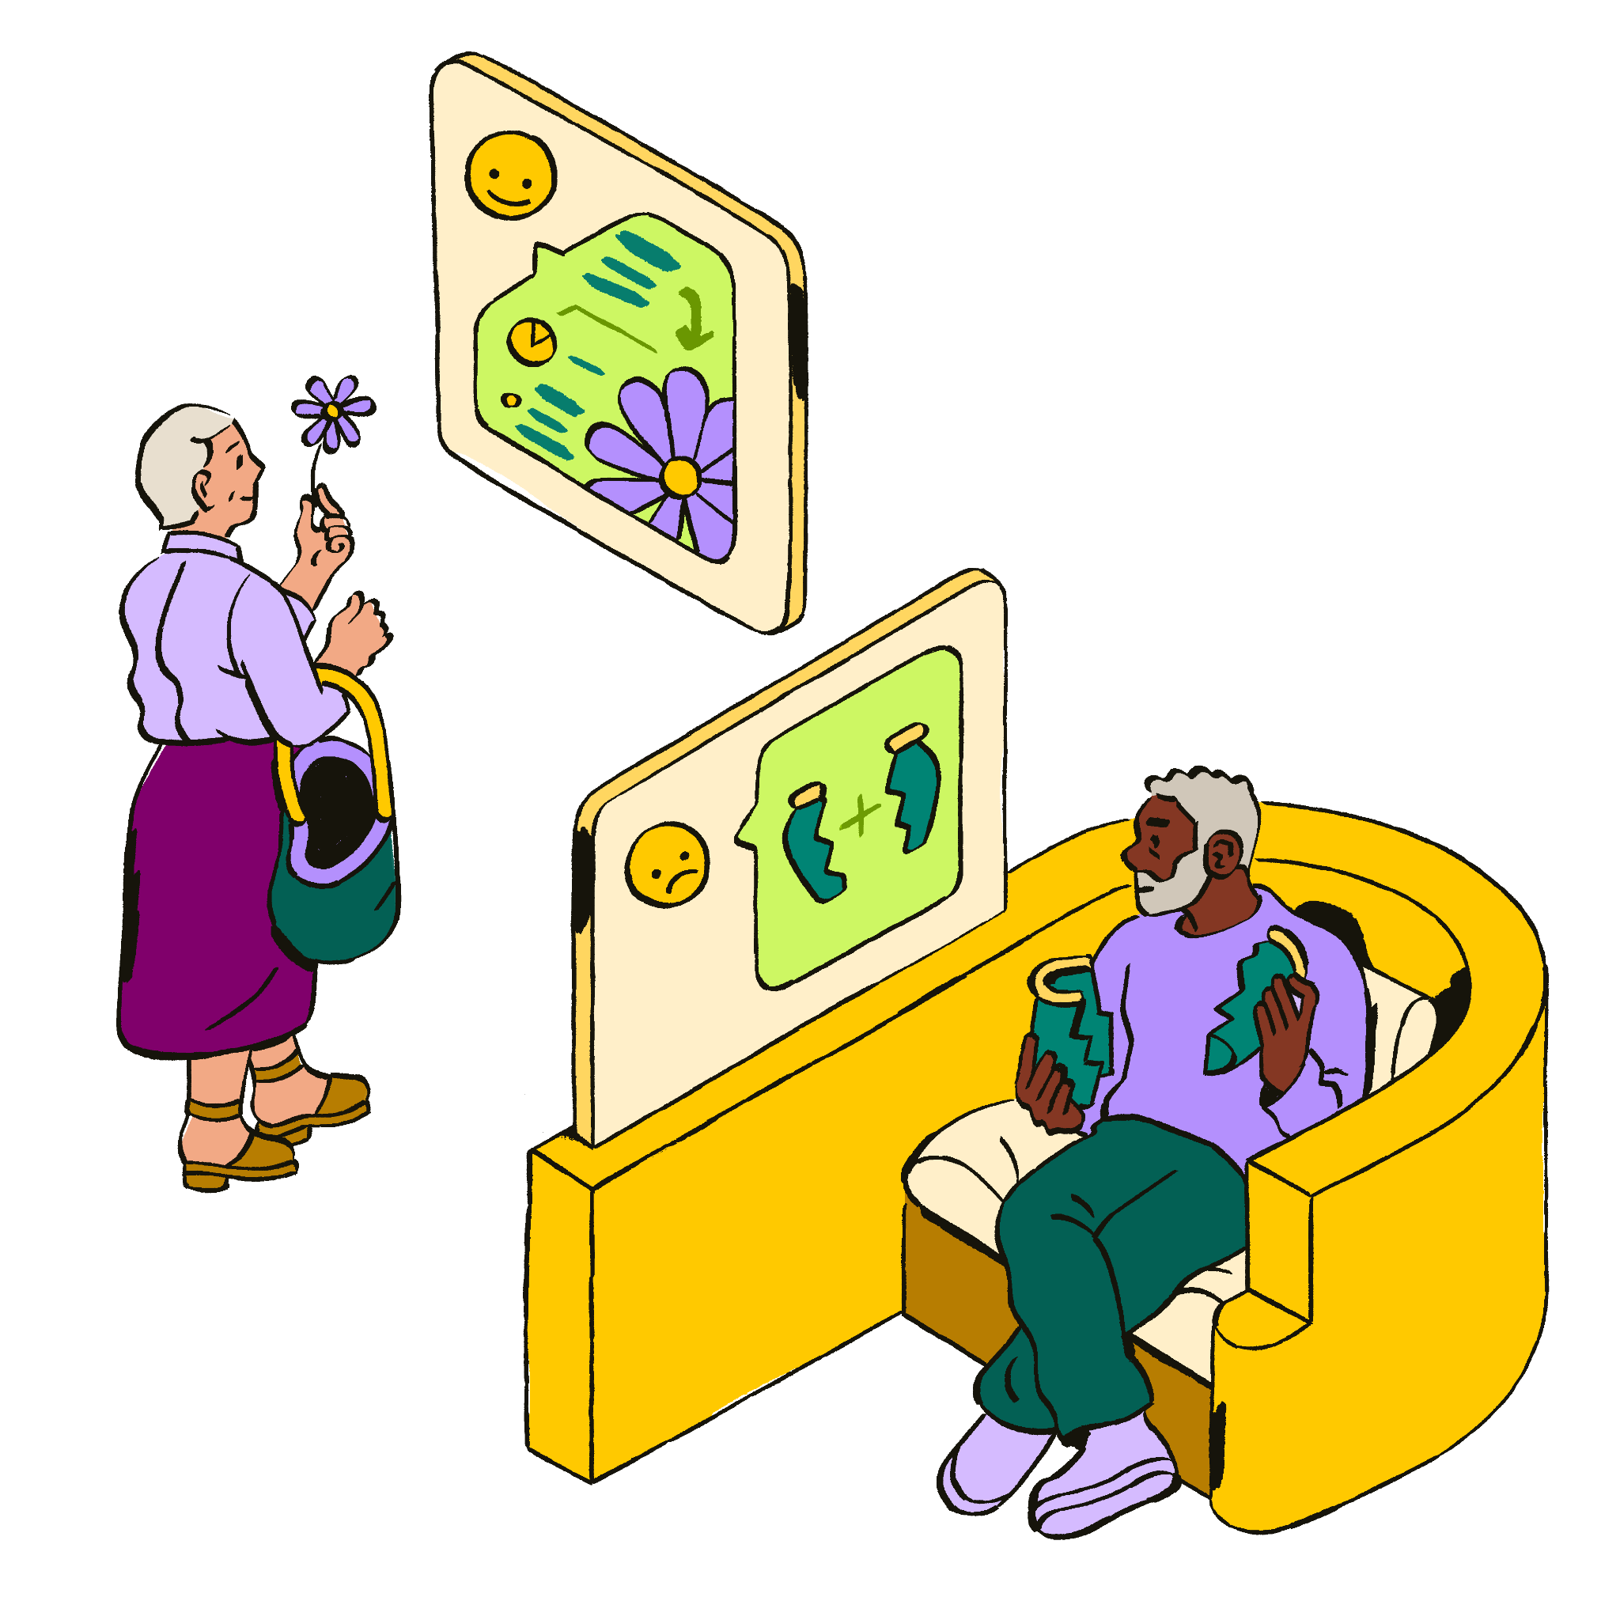
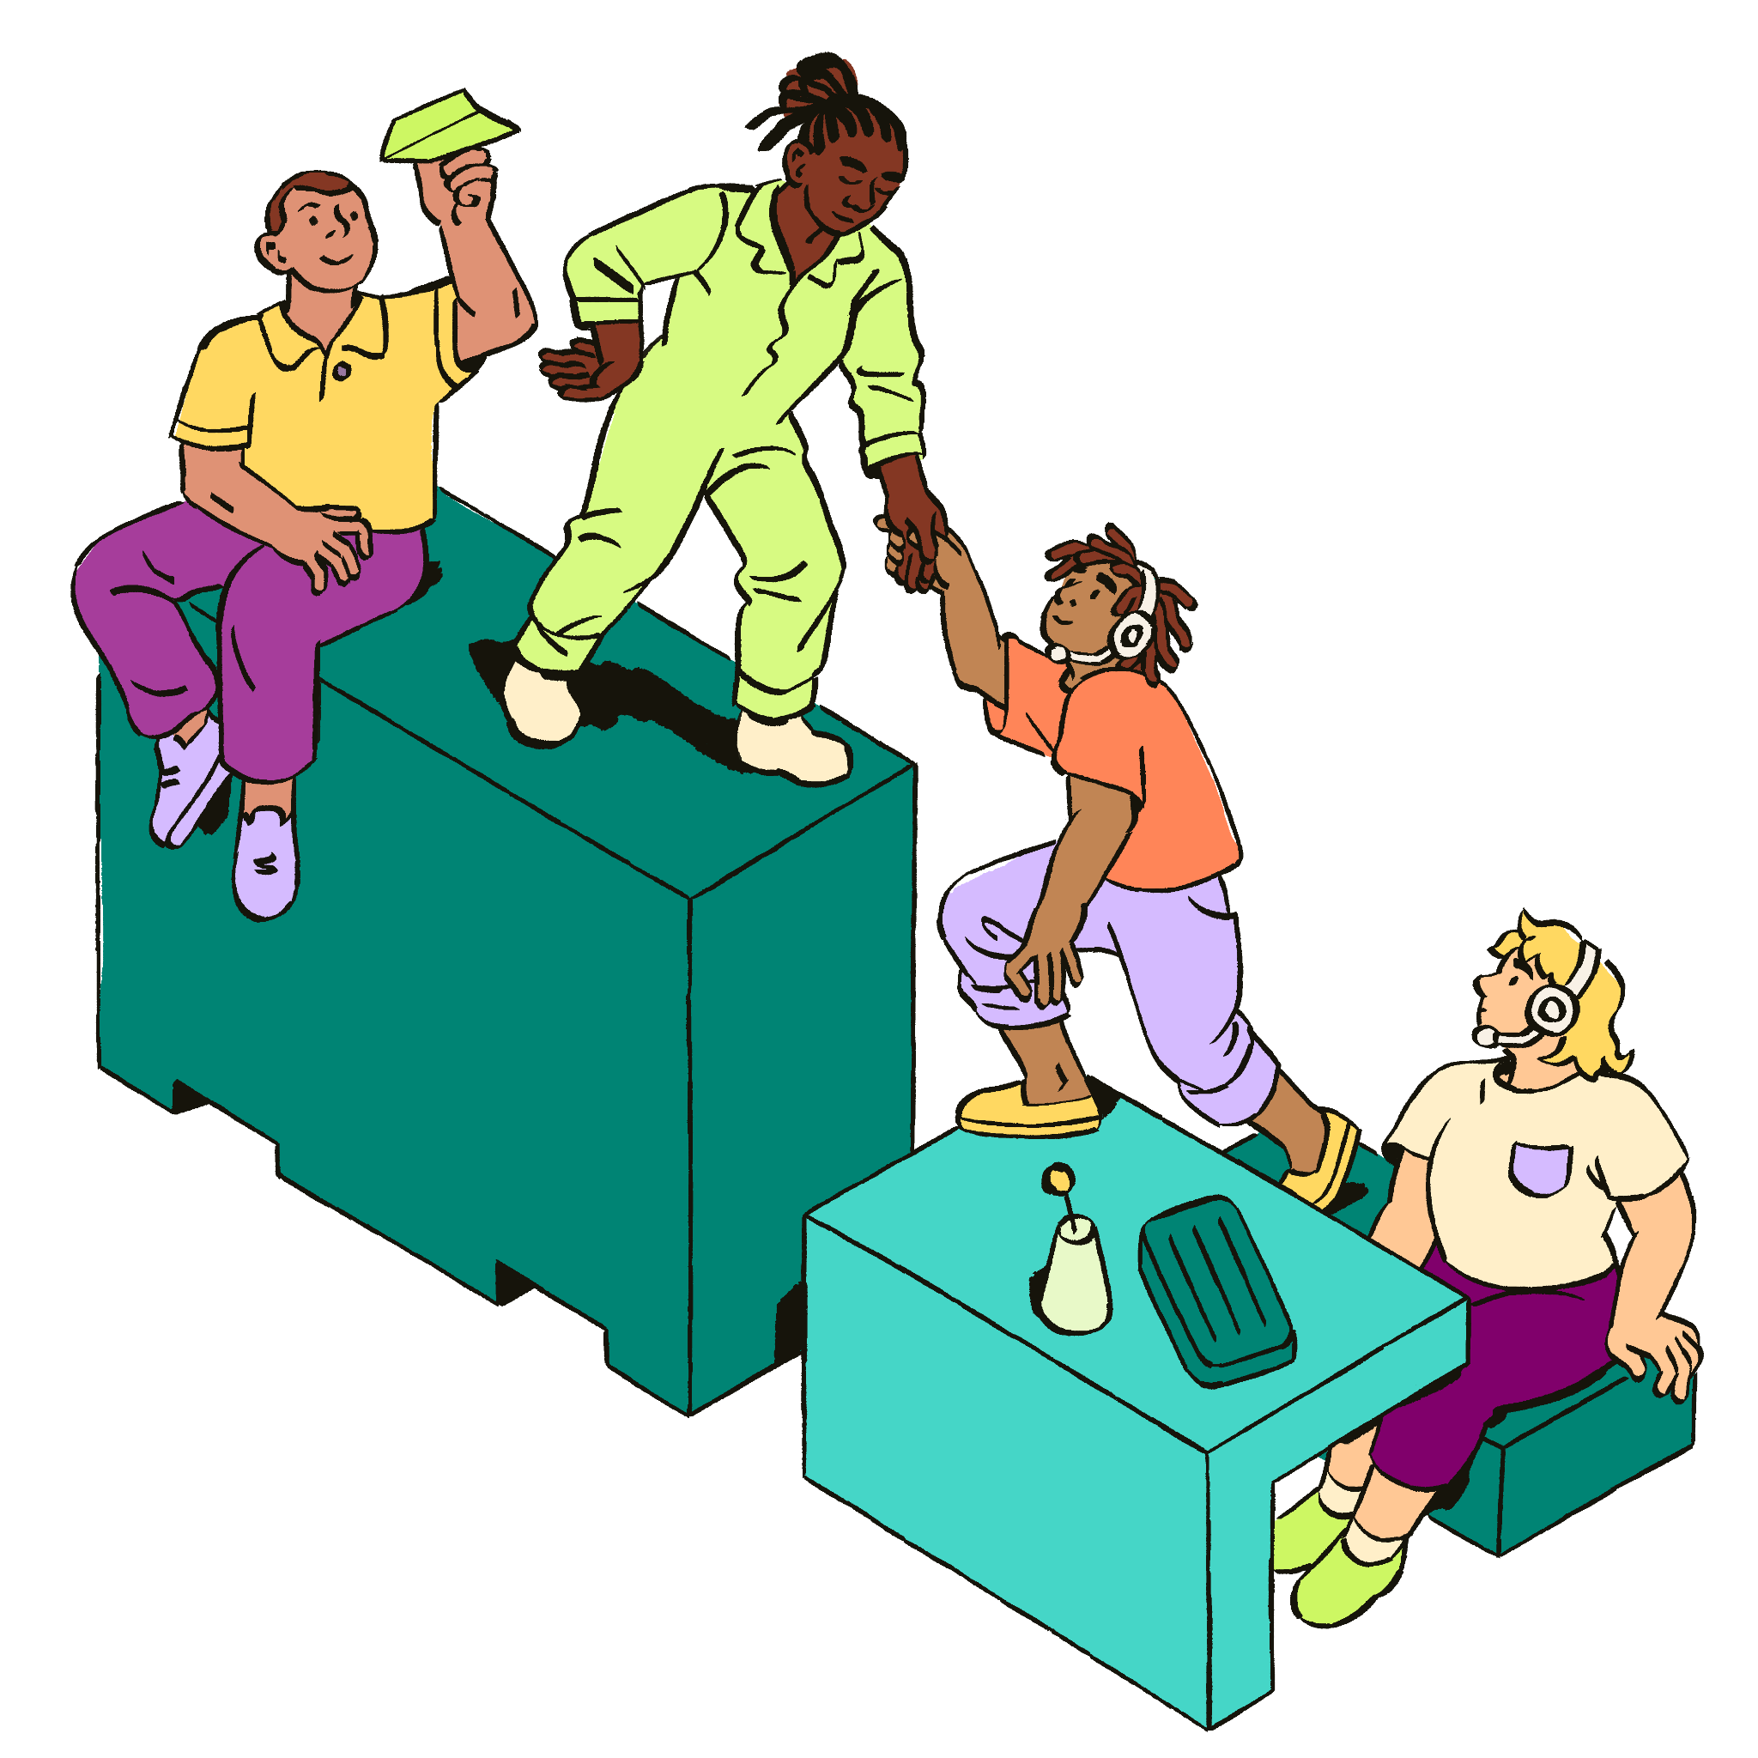
IA Y EXPERIENCIAS INTELIGENTES
TENDENCIAS QUE IMPULSAN LA IA Y LAS EXPERIENCIAS INTELIGENTES
Los avances en IA han acelerado el ritmo del cambio, lo que allana el camino para crear experiencias más inteligentes
3
La brecha se amplía entre los líderes de CX y los agentes en todo lo relacionado con la IA: estrategia, herramientas e impacto del rol.
1
La IA generativa agilizará la entrega de un recorrido más humanizado que se sienta amigable e interactivo.
68 %
de los líderes de CX piensa que las organizaciones que no adopten tecnología de IA emergente tendrán dificultades para sobrevivir.
La transparencia y la toma de decisiones de la IA son ahora la regla, no la excepción.
Los chatbots se están convirtiendo rápidamente en agentes digitales que tienen la capacidad de completar más tareas.
53 %
de los consumidores cree que dentro de unos años preferirá interactuar con bots evolucionados y no con seres humanos.
4
2
Notes:
A medida que nos adentramos en el ámbito de la IA y las experiencias inteligentes, es evidente que los avances en IA han acelerado el ritmo del cambio y han abierto el camino a experiencias más enriquecidas e inteligentes. Solo para subrayar la importancia de esta evolución:
Un convincente 68 % de los líderes de CX cree que las organizaciones que no adopten las tecnologías emergentes de IA tendrán dificultades para sobrevivir.
Además, el 53 % de los consumidores prevé que, en un futuro próximo, se inclinará más por interactuar con bots avanzados que con seres humanos, especialmente cuando busquen respuestas rápidas e inmediatas.
Analicemos ahora las cuatro tendencias que están dando forma a esta situación:
(Tendencia 1) La IA generativa agilizará la entrega de un trayecto más humanizado que se sienta amigable e interactivo: El panorama de la IA generativa se amplía rápidamente. Lejos de considerarse impersonal, tanto las empresas como los consumidores reconocen su potencial para hacer que las interacciones sean más humanas y personalizadas.
(Tendencia 2) Los chatbots se están convirtiendo rápidamente en agentes digitales que tienen la capacidad de completar más tareas: Los chatbots ya no son solo herramientas básicas de interacción. Se están convirtiendo en agentes digitales especializados que combinan a la perfección las características de la marca con las mejores prácticas de los agentes humanos para ofrecer experiencias dinámicas y personalizadas a lo largo de todo el recorrido del cliente.
(Tendencia 3) La brecha se amplía entre los líderes de CX y los agentes en todo lo relacionado con la IA: estrategia, herramientas e impacto del rol: Aunque los líderes consideran que los avances de la IA son transformadores para la CX y creen que han equipado a los agentes para el éxito, existe una desconexión palpable. Los agentes a menudo sienten que sus herramientas de IA actuales no están a la altura, y anhelan una mejor capacitación y una mayor claridad sobre la evolución de sus roles.
(Tendencia 4) La transparencia y la toma de decisiones de la IA son ahora la regla y no la excepción: El auge de la IA ha llevado a un mayor énfasis en la transparencia. Tanto las empresas como los consumidores dan prioridad a la comprensión de los datos que subyacen a la IA y a la lógica de las decisiones basadas en ella. A medida que aumentan las capacidades de la IA, no solo es recomendable, sino esencial, garantizar la claridad, la transparencia y la explicación de las decisiones impulsadas por la IA.
A medida que navegamos a través de estas tendencias, queda claro que el mundo de la IA no se trata solo de tecnología, sino de crear experiencias significativas, transparentes y personalizadas para los clientes.

Slide 6
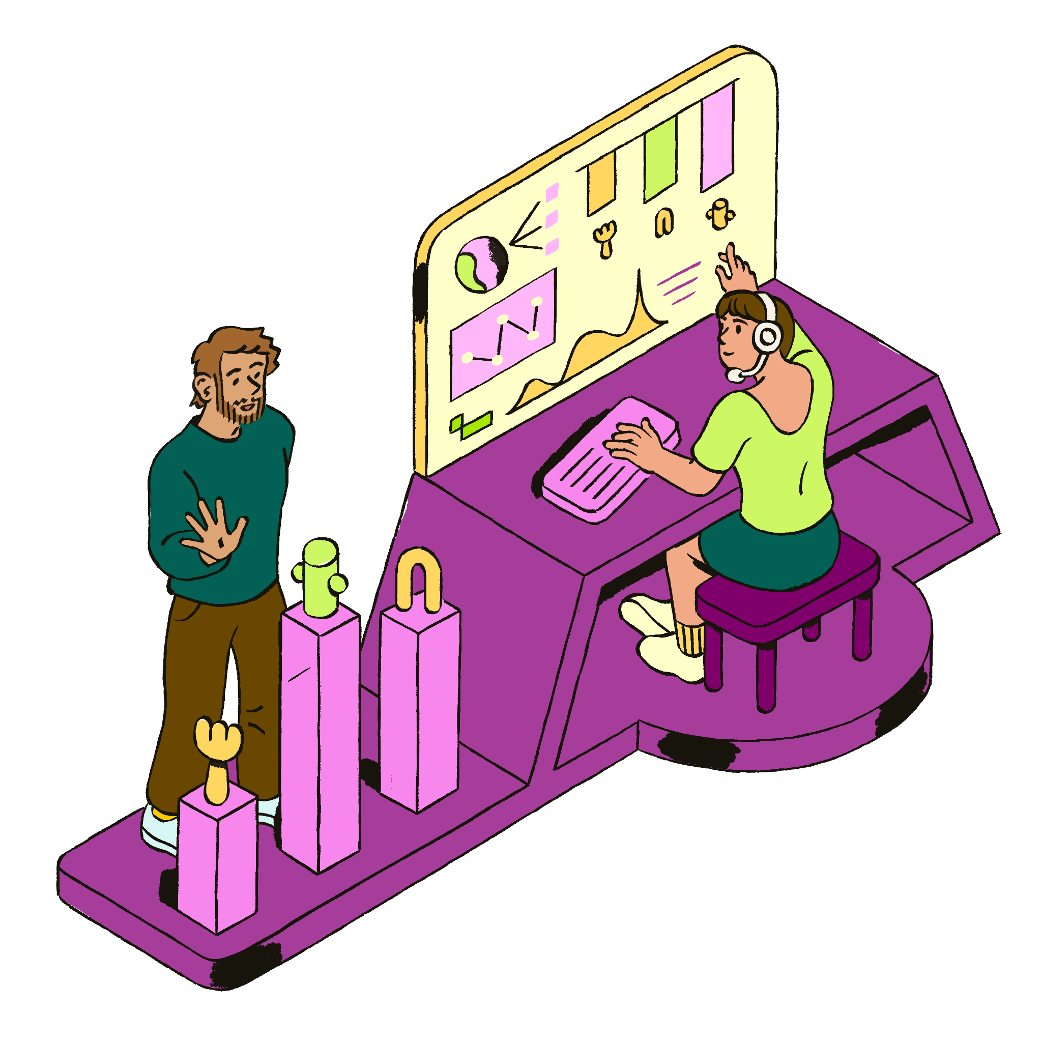
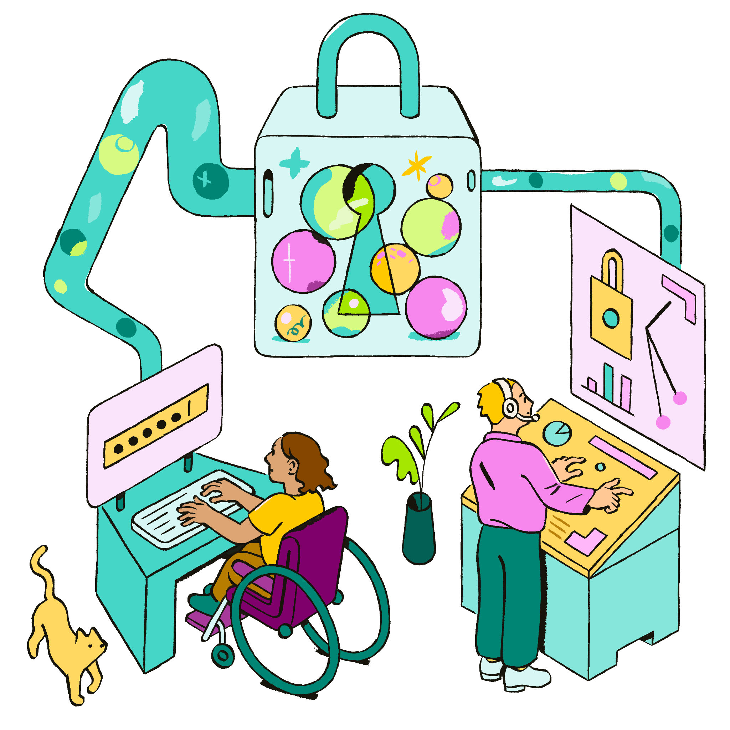
DATOS Y EXPERIENCIAS CONFIABLES
TENDENCIAS QUE IMPULSAN LOS DATOS Y LAS EXPERIENCIAS CONFIABLES
Las capacidades de datos mejoradas están permitiendo mejores experiencias que generan y mantienen la confianza del cliente
5
Las empresas están muy enfocadas en poder modificar instantáneamente las experiencias de los usuarios, lo que aumenta la presión para aprovechar los datos en tiempo real.
6
Los líderes de CX son los nuevos impulsores de la privacidad de los datos a medida que la IA y la personalización adquieren un mayor protagonismo.
73 %
de los líderes de CX informa que va a aumentar su presupuesto de ciberseguridad para la CX en el próximo año.
La seguridad ya no es un complemento, sino que se incorpora de manera fluida en todo el recorrido del cliente.
70 %
de los líderes de CX cree que las empresas que no ajustan el recorrido del cliente basándose en los datos en tiempo real corren el riesgo de perder ingresos.
7
Notes:
A medida que profundizamos en el ámbito de los datos y las experiencias confiables, queda claro que la mejora de las capacidades de los datos está sentando las bases para experiencias con las que no solo se identifiquen, sino que también fomenten y mantengan la confianza de los clientes. Reflexiona sobre esto:
Un significativo 73 % de los líderes de CX está aumentando su presupuesto de ciberseguridad para el próximo año, enfatizando el rol crítico de salvaguardar las interacciones.
Además, el 70 % cree que las empresas que no utilizan los datos en tiempo real para adaptar el recorrido del cliente pueden perder oportunidades de ingresos.
Analicemos ahora las tres tendencias definitorias:
(Tendencia 5) Las empresas están muy centradas en poder modificar instantáneamente las experiencias de los usuarios: La presión por la inmediatez nunca ha sido tan fuerte. Las tecnologías avanzadas y la capacidad de utilizar datos en tiempo real están permitiendo a las empresas ofrecer experiencias instantáneas y personalizadas, e incluso adelantarse a las necesidades de los clientes antes de que surjan.
(Tendencia 6) Los líderes de CX son los nuevos impulsores de la privacidad de los datos a medida que la IA y la personalización adquieren un mayor protagonismo: A medida que la IA y la personalización se vuelven más centrales, los líderes de CX se están convirtiendo en importantes impulsores de la privacidad de los datos dentro de las organizaciones. Están dando un paso al frente, al asumir la responsabilidad tanto de mejorar las experiencias como de garantizar la integridad de los datos.
(Tendencia 7) La seguridad ya no es un complemento, sino que se incorpora de manera fluida en todo el recorrido del cliente: En un panorama en el que la confianza puede ser frágil, la seguridad se ha convertido en un elemento fundamental del recorrido del cliente. Ya no es un complemento, sino que está integrada, lo que garantiza una protección sólida sin sacrificar la fluidez de las interacciones.
Estas tendencias ponen de relieve la evolución de la dinámica de los datos, la confianza y la esencia de las experiencias de calidad de cara al futuro.

Slide 7
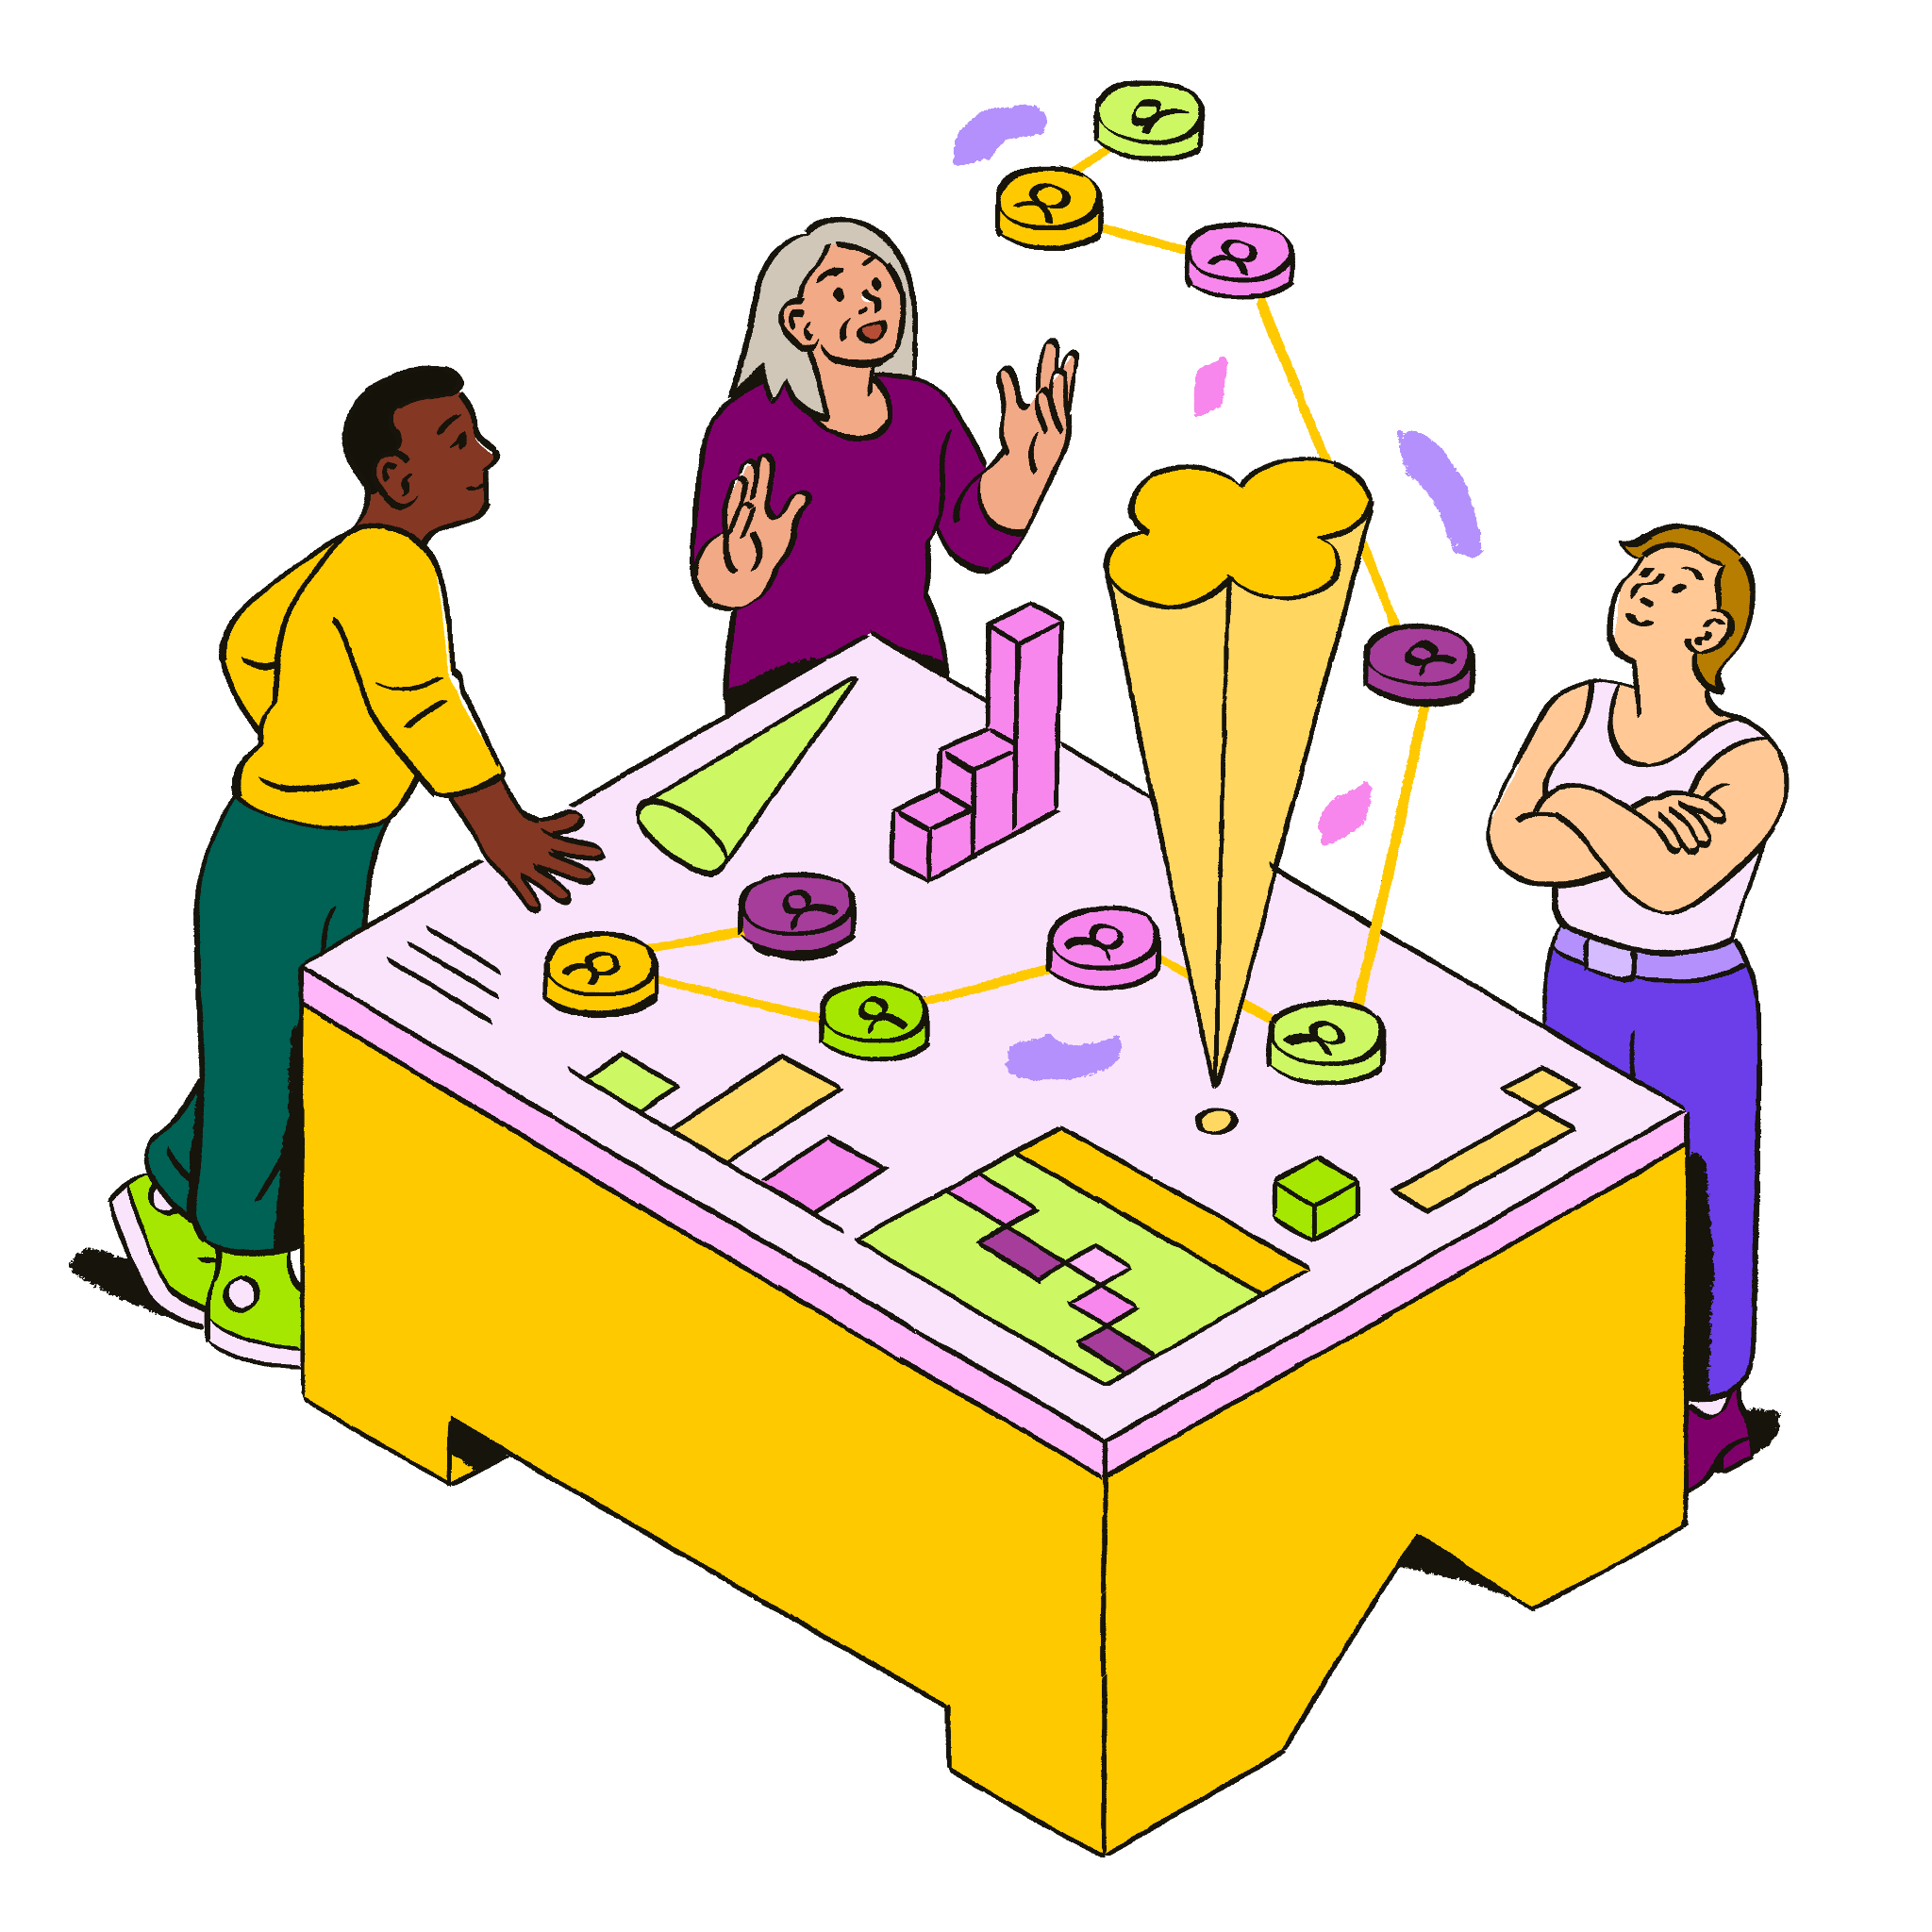
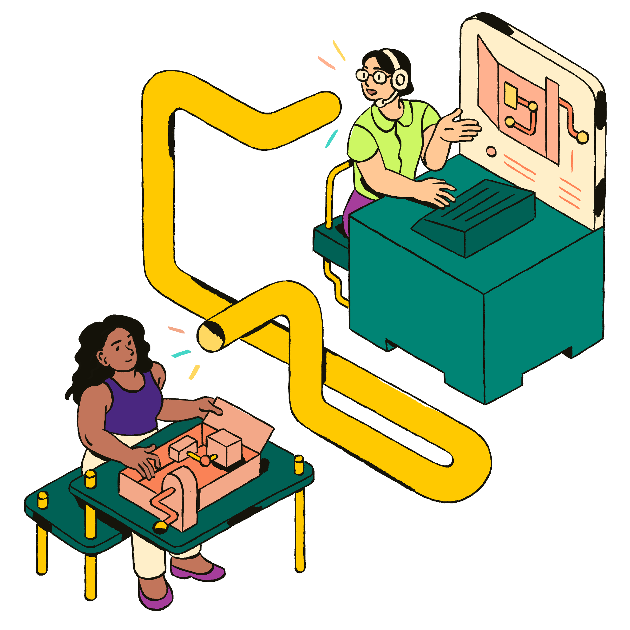
EXPERIENCIAS INMERSIVAS Y DE ÚLTIMA GENERACIÓN
TENDENCIAS QUE IMPULSAN LAS EXPERIENCIAS INMERSIVAS Y DE PRÓXIMA GENERACIÓN
Las tecnologías inmersivas emergentes están allanando el camino para la próxima generación de experiencias que exigen los clientes
8
Las experiencias en vivo e inmersivas ahora tienen una gran influencia en el futuro de las compras en línea.
9
La voz está abriendo paso a un rol más avanzado enfocado en manejar problemas complejos y escalados.
80 %
de los consumidores esperan que los agentes los ayuden en todo lo que necesiten, desde el servicio hasta las ventas, pasando por el soporte.
Finalmente, las herramientas predictivas de administración de agentes están superando los métodos tradicionales.
42 %
de los líderes de CX prevé que la IA generativa influenciará las interacciones basadas en voz dentro de los próximos dos años.
10
Notes:
Hablemos ahora de las experiencias inmersivas y de próxima generación. Las tecnologías inmersivas no son solo emergentes, sino que están definiendo activamente las experiencias de próxima generación que los clientes no solo buscan, sino que exigen.
Reflexiona sobre esta información valiosa:
Un abrumador 80 % de los consumidores espera un enfoque integral de los agentes, con asistencia desde el servicio y las ventas hasta el soporte.
Además, el 42 % de los líderes de CX prevé que la IA generativa influirá significativamente en las interacciones basadas en la voz en los próximos dos años.
Analicemos las tres tendencias que definen este espacio:
(Tendencia 8) Las experiencias vívidas e inmersivas ahora están influyendo en gran medida en el futuro de las compras en línea: Más allá de la comodidad de las compras en línea, los consumidores anhelan experiencias más ricas e interactivas. Se inclinan por el comercio conversacional, compran durante las interacciones por chat y aprovechan las sesiones en directo para recibir consejos de compra en tiempo real, que combinan la inmediatez con la participación activa.
(Tendencia 9) La voz está abriendo paso a un rol más avanzado enfocado en manejar problemas complejos y escalados: El enfoque de "lo nativo digital" es cada vez más frecuente, pero son los consumidores quienes establecen las condiciones. Aunque se están adaptando a los canales digitales, su apego a la voz sigue siendo fuerte. Ahora ven la voz no solo como un canal de comunicación básico, sino como un medio especializado para gestionar problemas intrincados y escalados, que exigen un soporte más matizado.
(Tendencia 10) Las herramientas predictivas de gestión de agentes finalmente están superando a los métodos tradicionales: El cambio es claro. Los responsables de CX están adoptando herramientas de gestión de agentes que no solo ofrecen capacidades operativas, sino también previsión estratégica. Estas herramientas proporcionan información que va desde predicciones precisas de dotación de personal hasta recomendaciones de desarrollo de competencias, y garantizan la alineación tanto con los objetivos de la organización como con las expectativas cambiantes de los clientes.
Estas tendencias ponen de relieve la combinación de tecnología y contacto humano, y crean experiencias que son a la vez innovadoras y profundamente personales.

Slide 8
El 73 % está aumentando su presupuesto de IA para la CX para 2024, centrándose en la IA generativa y en las herramientas para agentes impulsadas por IA.
Los líderes de CX no se contienen y apuestan fuerte por una CX inteligente en 2024
A medida que la CX inteligente y la IA se convierten en una parte integral del panorama de la experiencia del cliente, los líderes de CX están posicionando estratégicamente a sus organizaciones para el éxito.
El 83 % de las organizaciones que ya utiliza la IA generativa en la CX informa un ROI positivo.
El 75 % de los líderes de CX está colaborando con socios externos para mejorar la privacidad de los datos del cliente en sus operaciones de CX.
El 61 % de los líderes de CX cita la falta de software necesario como principal barrera en su avance hacia la gestión estratégica de los agentes, un problema que buscan resolver.
El 89 % de las organizaciones habrá implementado el comercio conversacional en el año.
Notes:
De nuestra exhaustiva investigación, se desprende una cosa muy clara: Los líderes de CX están demostrando una confianza inquebrantable en el futuro de la experiencia de los clientes. No se quedan al margen ni adoptan una postura de espera. En vez de eso, están apostando de forma proactiva por la promesa de una CX inteligente para 2024. Como hemos señalado al principio, el 2024 no es un año más, sino que está llamado a marcar un hito en la experiencia de los clientes. Con el ritmo del cambio y la aparición de nuevas tecnologías, es fundamental que las empresas sean proactivas. No se trata solo de navegar por el presente, sino de prepararte para lo que vendrá después. Asegurarte de estar a la vanguardia de estas innovaciones y realizar inversiones informadas en tecnología no solo es inteligente, sino vital para situar a tu organización en una posición de éxito duradero, tanto hoy como en los transformadores años venideros.

Slide 9
Zendesk aporta una poderosa combinación de innovación en IA y profunda experiencia en CX, y está aquí para garantizar que tu empresa libere el poder de la CX inteligente.
Un 286 % de ROI total a un plazo de 3 años visto por un cliente compuesto de Zendesk con un reembolso en menos de 6 meses*
El 90 % de los clientes de Zendesk que han adoptado herramientas de IA generativa informa un ROI positivo.
Con Zendesk
los clientes son 2 veces más propensos a creer firmemente que disponen de las herramientas adecuadas para utilizar IA/robots a escala.
Los agentes que usan Zendesk son 2,7 veces más propensos a decir que están satisfechos con las herramientas de IA generativa que tienen.
*Con base en el estudio de TEI de Forrester Consulting que evalúa el ROI de Zendesk
Notes:
En Zendesk, nuestro compromiso va más allá de identificar tendencias. Estamos profundamente comprometidos en garantizar que las empresas, como la tuya, estén preparadas para aprovechar estos conocimientos y las tecnologías emergentes. Con nuestra sólida base en innovación de IA combinada con una profunda experiencia en CX, estamos en una posición única para guiarte en este recorrido.
El 90 % de los clientes de Zendesk que ha adoptado herramientas de IA generativa está experimentando un ROI positivo. Además, nuestros clientes se sienten equipados para el futuro impulsado por la IA, el doble de los que creen que tienen las herramientas adecuadas para implementar la IA y los bots a escala (en comparación con los que no son clientes de Zendesk). Los agentes que usan Zendesk también expresan una satisfacción 2,7 veces mayor con las herramientas de IA que tienen a su disposición. Estas no son solo cifras: son un testimonio de la confianza y la disposición de nuestra comunidad de clientes. Mientras pasamos de la comprensión de estas tendencias a la implementación de soluciones, debes saber que Zendesk está aquí para garantizar que tu empresa realmente libere el poder transformador de la CX inteligente.
(y mantente alerta de más investigaciones sobre tendencias de la CX a lo largo del año).

